Slide 1
Образование Советской Социалистической Республики Беларуси и Социалистической Советской Республики Литвы и Беларуси:
особенности оформления
белорусской советской государственности

Slide 2
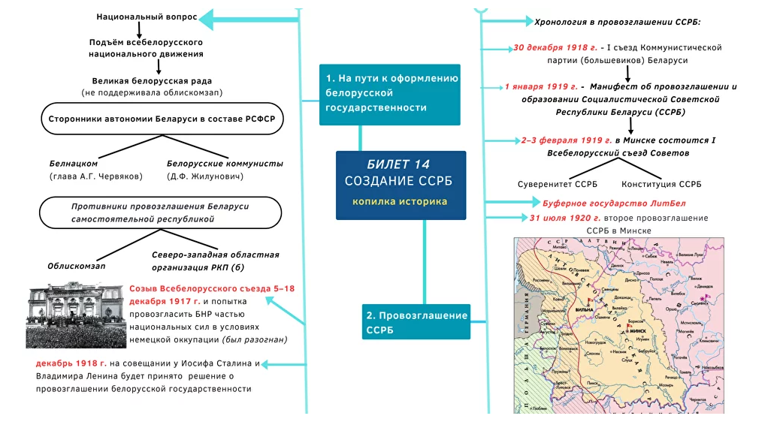

Slide 3
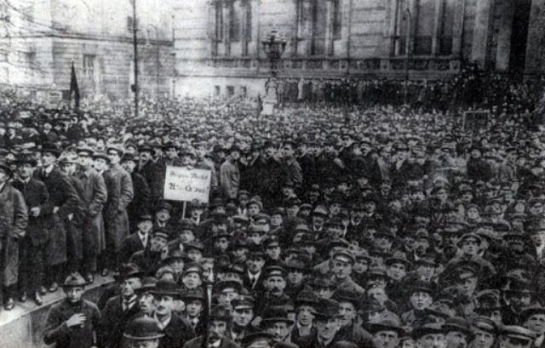
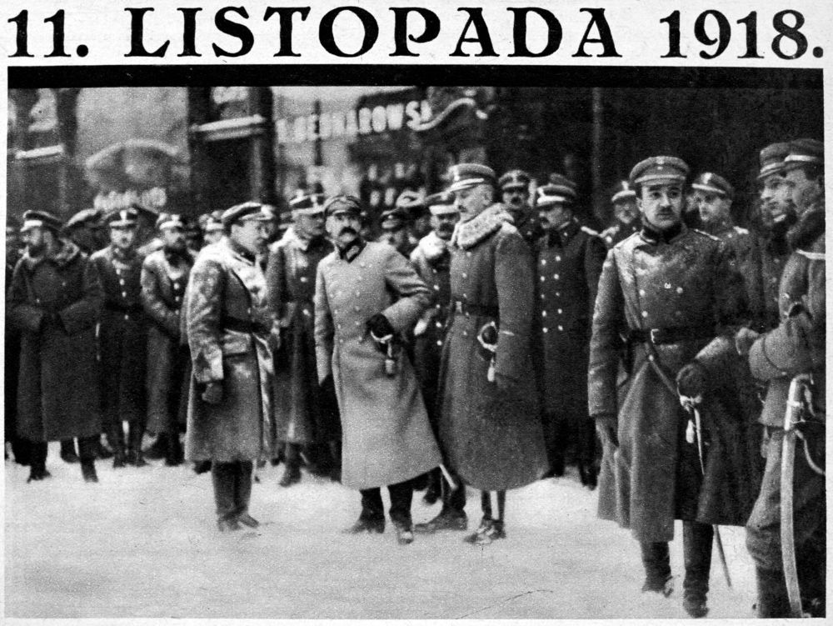
В руководстве Российской Коммунистической партии (большевиков) — РКП(б) преобладало мнение, что человечество находится накануне мировой пролетарской революции. Поэтому самоопределение наций и создание самостоятельных республик рассматривались как ненужные. Однако надежды на пролетарские революции ни в Польше, ни в Германии не оправдались.

Slide 4
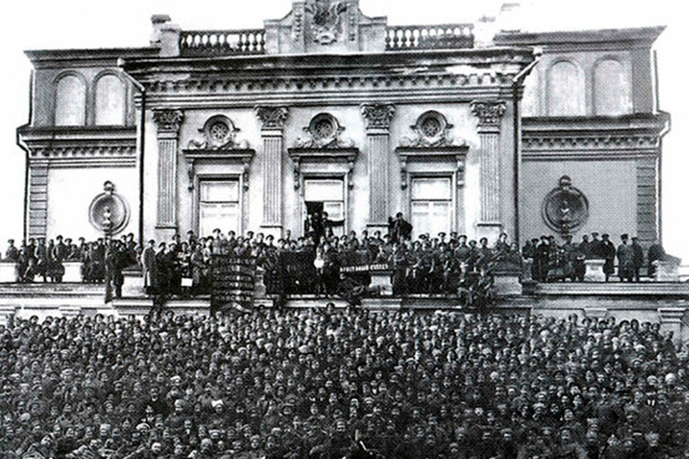
В Беларуси активизировалось движение за самоопределение, воплотившееся в созыве Всебелорусского съезда, а затем в провозглашении БНР и ее независимости.
Создании белорусской государственности на советской основе.

Slide 5
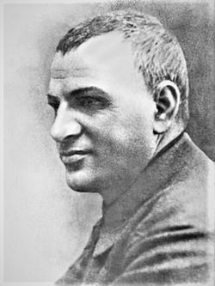
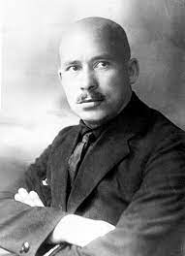
Руководители Облискомзапа (председатель А. Ф. Мясников) и Северо-Западной областной организации РКП(б) выступали против провозглашения Беларуси самостоятельной советской республикой, предлагая решить нацио­нальный вопрос в Беларуси в рамках Западной области, которая бы входила в состав РСФСР.
А. Ф. Мясников
Представители Белорусского национального комиссариата (Белнацкома), созданного в начале 1918 г. в Петрограде (во главе его до мая 1918 г. был А.Г.Червяков) предложили в качестве первоначальной формы советской государственности Беларуси областную автономию в составе РСФСР.
А.Г.Червяков

Slide 6
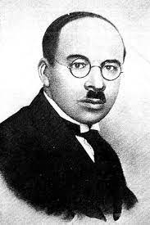
Белорусы-коммунисты, которые в 1918 - 1919 гг. объединялись в белорусские секции РКБ (б), организованные из беженцев-белорусов в различных городах России поддержали позицию Белнацкома.
В их руководство входил
Дмитрий Федорович Жилунович
(Тишка Гартный)

Slide 7
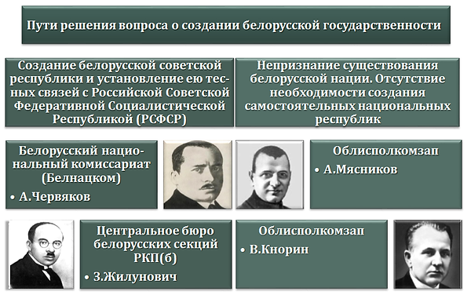

Slide 8
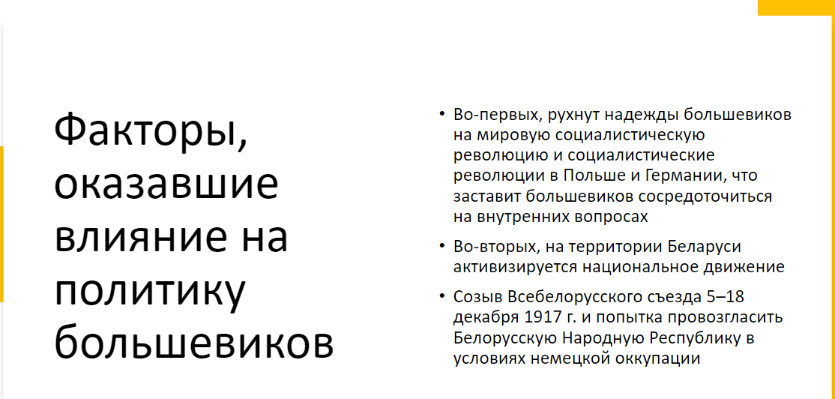

Slide 9
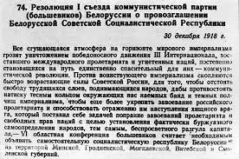
30 декабря 1918 г. в Смоленске, который в связи с германской ок­купацией стал центром Западной области, была созвана VI Северо- Западная областная конференция РКП(б).
Конференция приняла решение о переименовании ее в I съезд Коммунистической партии (большевиков) Беларуси (КП(б)Б).

Slide 10
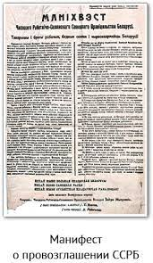
Было сформировано Временное рабоче-крестьянское правительство Беларуси во главе во главе с
Дмитрием Жилуновичем.
А вечером 1 января 1919 года был обнародован
Манифест о создании
СоветскойСоциалистической Республики Белоруси (ССРБ)

Slide 11
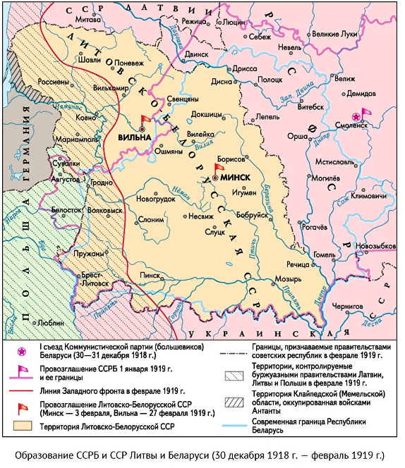
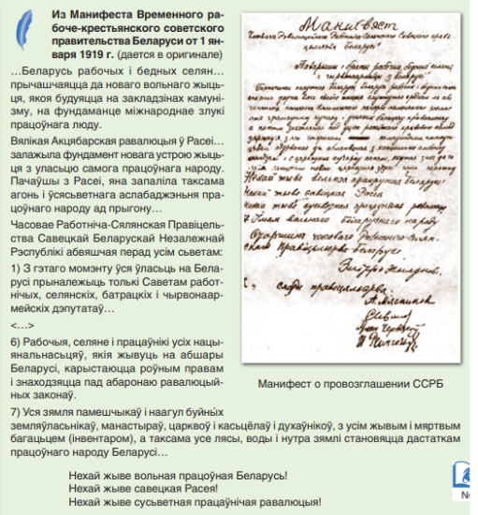

Slide 12
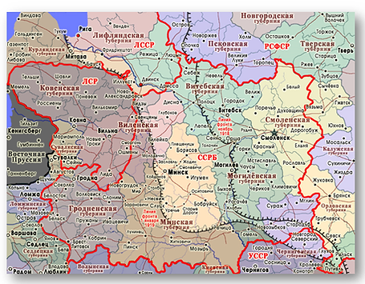
В состав ССРБ вошли территории Минской, Гродненской, Витеб­ской, Могилевской (куда входил тогда Гомель), а также части Смо­ленской, Виленской, Ковенской и Черниговской губерний.
В связи с образованием ССРБ Облисполкомзап 3 января 1919 г. принял по­становление о самороспуске и передаче властных полномочий прави­тельству ССРБ.
5 января 1919 г. правительство ССРБ из Смоленска переехало в Минск, который стал столицей Советской Беларуси.

Slide 13
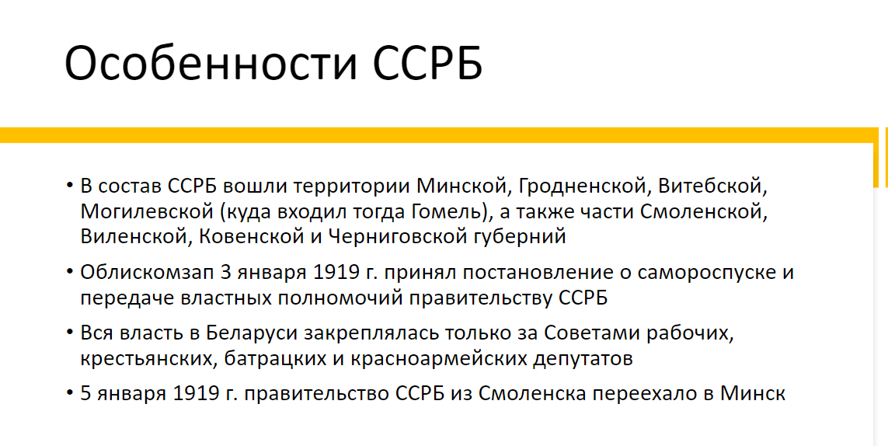

Slide 14
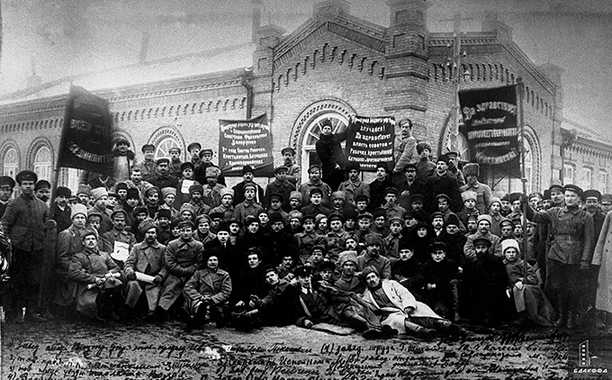
Первый Всебелорусский съезд Советов. Создание Социали­стической Советской Республики Литвы и Беларуси (Литбел)
16 января 1919 г. (чуть больше, чем две недели после объявления ССРБ) большевистское руководство в Москве приняло решение о присоединении к РСФСР Витебской, Могилевской и Смоленской губерний. С таким решением не согласилась большая часть членов Временного рабоче-крестьянского советского правительства Бела­руси во главе с Д. Ф. Жилуновичем.
2 - 3 февраля 1919 г. в Минске состоялся I Всебелорусский съезд Советов.
На съезде было принято постановление «О признании не­зависимости Социалистической Советской Республики Беларуси».

Slide 15
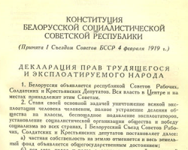
Съезд определил территорию ССРБ в составе Минской и Гроднен­ской губерний.
На съезде была также принята
первая Конституция ССРБ, согласно которой высшая власть в республике принадлежала съезду Советов, а в период между съездами — Центральному Испол­нительному Комитету.

Slide 16
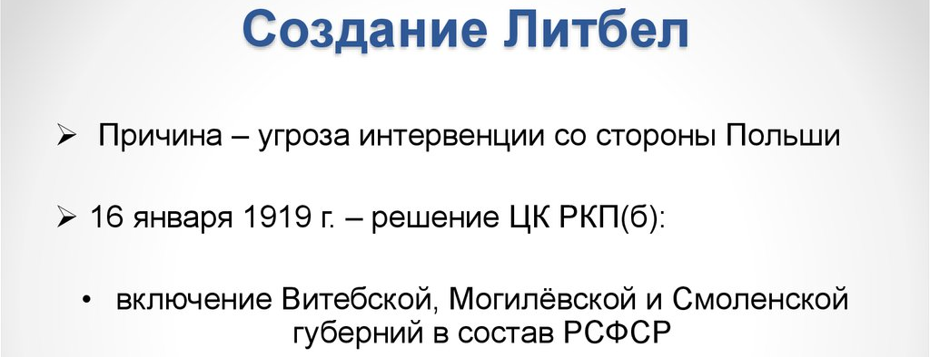
Съезд решил вопрос о создании Социалистической Советской Республики Литвы и Беларуси (Литбел). Литбел создавалась через объединение Социалистических Советских Республик Литвы и Бе­ларуси. Ее админи­стративным центром стала Вильна.

Slide 17
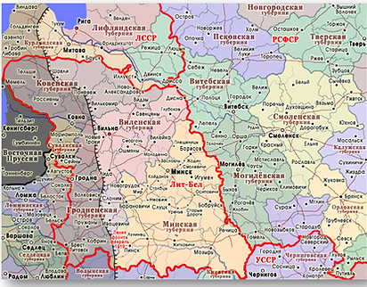
Созданное в феврале 1919 г. это искусственное государственное образование фактически просущест­вовало до июля 1919 г.
Территория Литбел служила в качестве погра­ничной зоны между Польшей и Советской Россией.

Slide 18
Спасибо за внимание.

